Slide 1
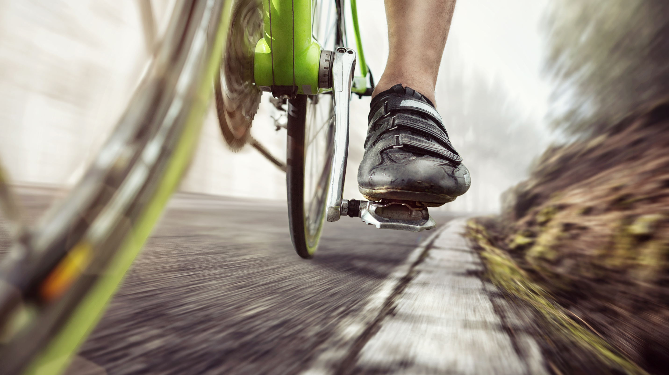

La dinamica dei corpi

Slide 2
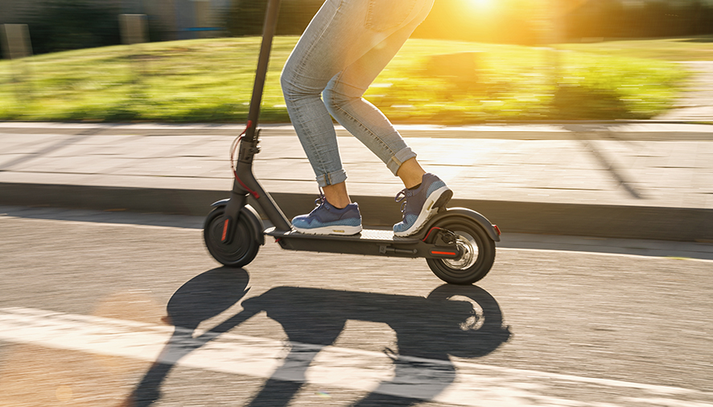

Che cosa studia la dinamica
La dinamica è la parte della fisica che spiega perché gli oggetti si muovono, studia quindi le cause del moto di un corpo.
Le leggi della dinamica furono scoperte dallo scienziato inglese Isaac Newton nel XVII secolo e spiegano perché un corpo si muove, accelera, rallenta o si ferma.

Slide 3
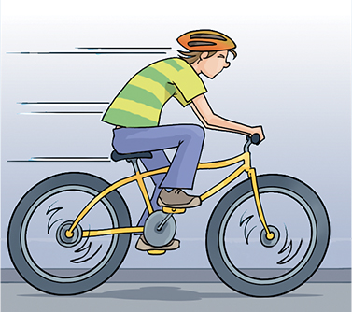
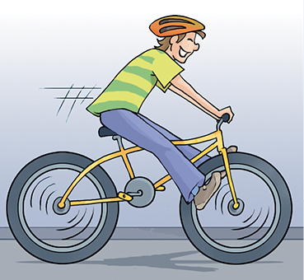
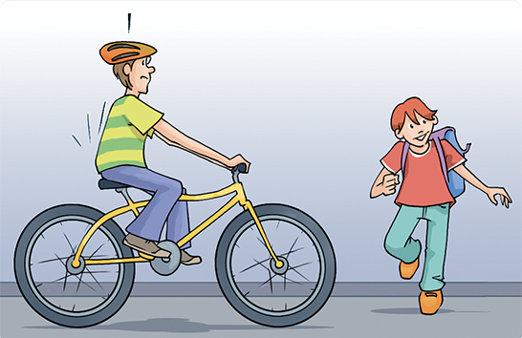
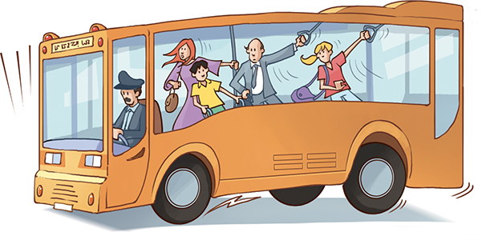
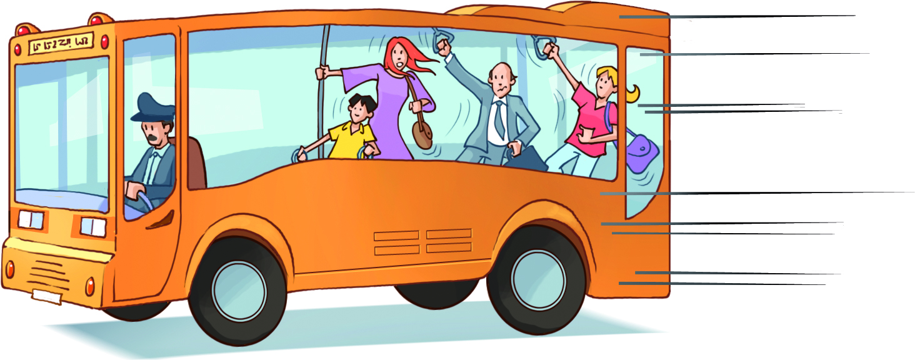
Il primo principio della dinamica
Quando vai in bicicletta, per partire devi esercitare una forza sui pedali.
Se smetti di pedalare la bicicletta rallenta, a causa della resistenza dell’aria e dell’attrito delle ruote sull’asfalto; se freni, si ferma. Ogni volta che un corpo subisce una forza, se è fermo comincia a muoversi, se è in movimento,
accelera o rallenta.
Primo principio della dinamica: un corpo mantiene il suo stato di quiete
o di moto rettilineo uniforme fino a quando non interviene una forza che agisce su di esso.
Questo principio si chiama anche principio d’inerzia.
Quando sei in autobus, se il conducente frena bruscamente, ti sembra di essere spinto in avanti: il tuo corpo tende per inerzia a mantenere il movimento in avanti. Se accelera improvvisamente, ti senti proiettato all’indietro: il tuo corpo per inerzia mantiene il moto più lento che aveva prima.

Slide 4
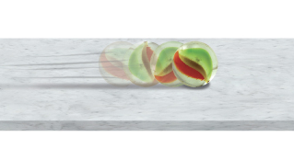
Le forze di attrito
Secondo il principio d’inerzia, un corpo continua il suo moto fino a quando
non interviene una forza che agisce su di esso. Ma ciò che noi vediamo è
che i corpi, dopo un po’, si fermano sempre. Sulla Terra, infatti, qualunque
corpo in movimento subisce delle forze che rallentano il suo movimento.
Una biglia in movimento rallenta a causa dell’aria e delle imperfezioni del
pavimento che la frenano.
Queste forze si chiamano forze di attrito e sono causate dagli urti che un corpo in moto subisce dalle particelle della materia che il corpo incontra muovendosi. Hanno sempre la stessa direzione del moto, ma verso opposto. L’attrito è una forza che si oppone al moto di un corpo.
L’attrito fa diminuire sempre la velocità di un corpo in moto. Maggiore è il numero di urti che un corpo subisce con la superficie su cui si sta muovendo o con l’aria, maggiore sarà l’attrito. Se si riuscisse ad annullare totalmente l’attrito, un corpo continuerebbe il suo moto all’infinito, come avviene nello spazio in assenza di forza di gravità.

Slide 5
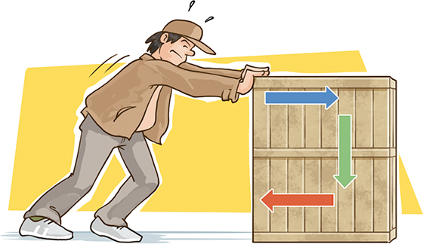
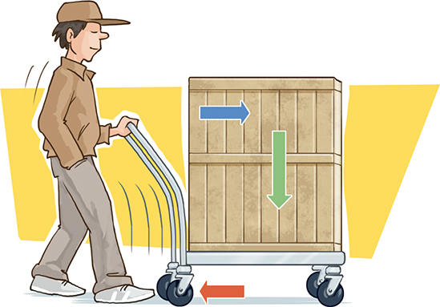
I tipi di attrito
Se provi a trasportare uno scatolone pesante facendolo scivolare sul pavimento oppure spingendolo su un carrello, ti accorgerai di fare più fatica nel primo caso.
L’attrito volvente è minore dell’attrito radente; l’invenzione della ruota, che facilita i trasporti, è infatti considerata una delle tappe più importanti nell’evoluzione della civiltà.
L’intensità delle forze di attrito dipende inoltre dal tipo di materiale che costituisce le superfici di contatto, da quanto sono ruvide e dalla forza che le preme l’una contro l’altra.
L’attrito di un corpo che
striscia su una superficie
si chiama attrito radente.
L’attrito di un corpo che
rotola su una superficie
si chiama attrito volvente.

Slide 6
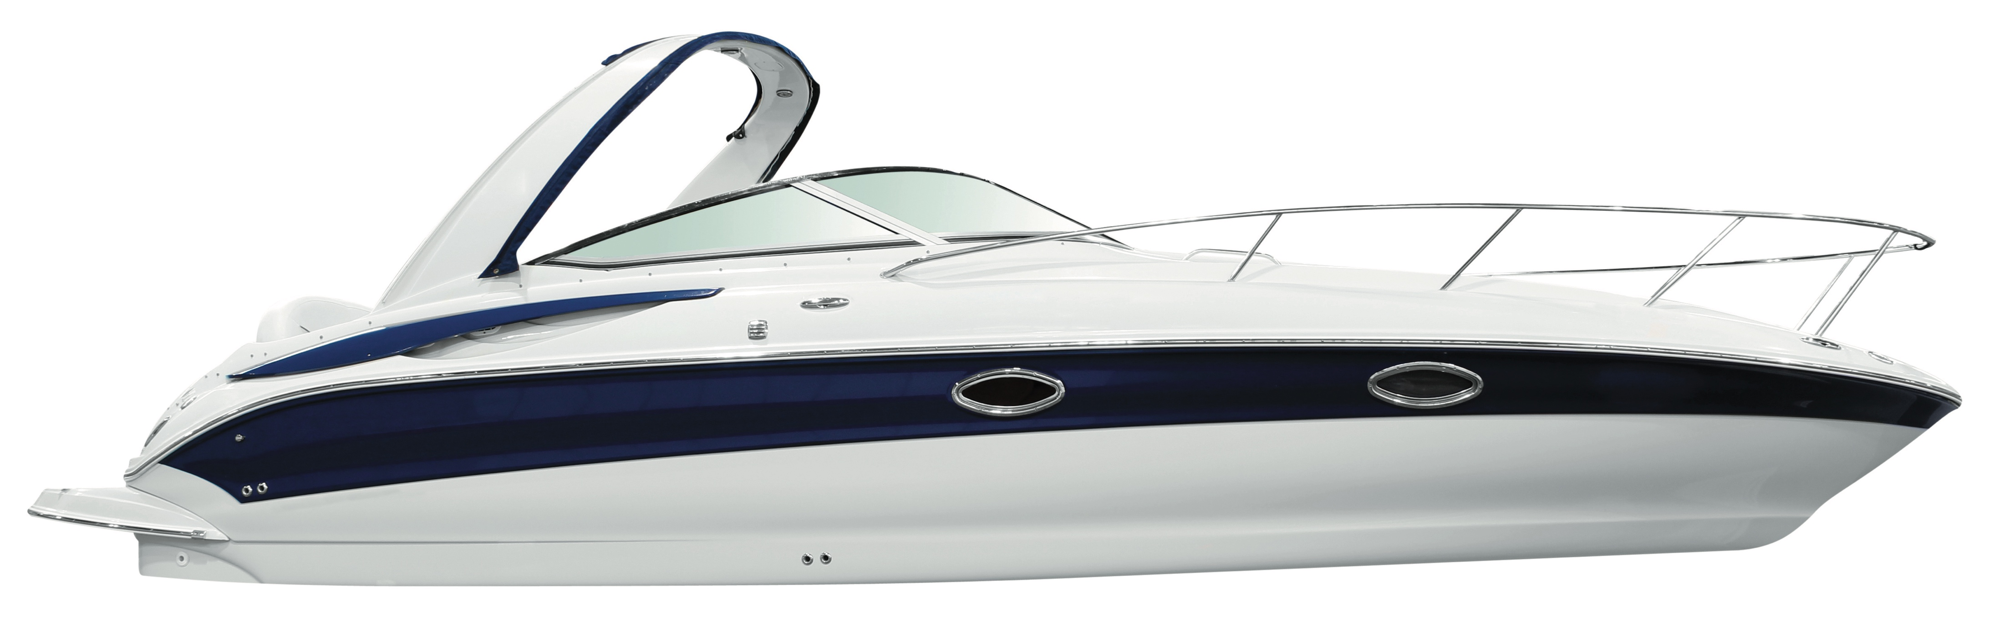
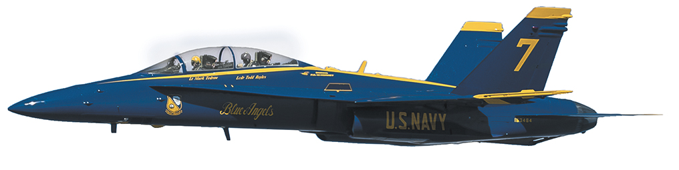
I tipi di attrito
L’attrito esercitato dall’aria e dall’acqua, che finora abbiamo chiamato “resistenza”, è l’attrito viscoso.
Quando si vuole vincere l’attrito che l’aria o l’acqua oppongono al movimento, si riducono le superfici che per prime incontrano il mezzo entro cui il corpo si muove.
Si creano strutture aerodinamiche o idrodinamiche, con punte affusolate che “tagliano” il fluido e lo fanno scorrere lateralmente. Le prue delle imbarcazioni e le fusoliere degli aeroplani sono realizzate in modo da ridurre l’attrito al minimo.
La fusoliera degli aerei e la chiglia delle barche sono realizzate per ridurre l’attrito al minimo.

Slide 7
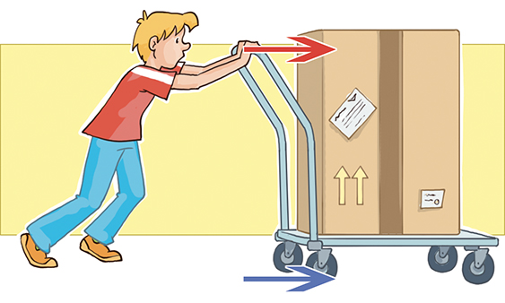
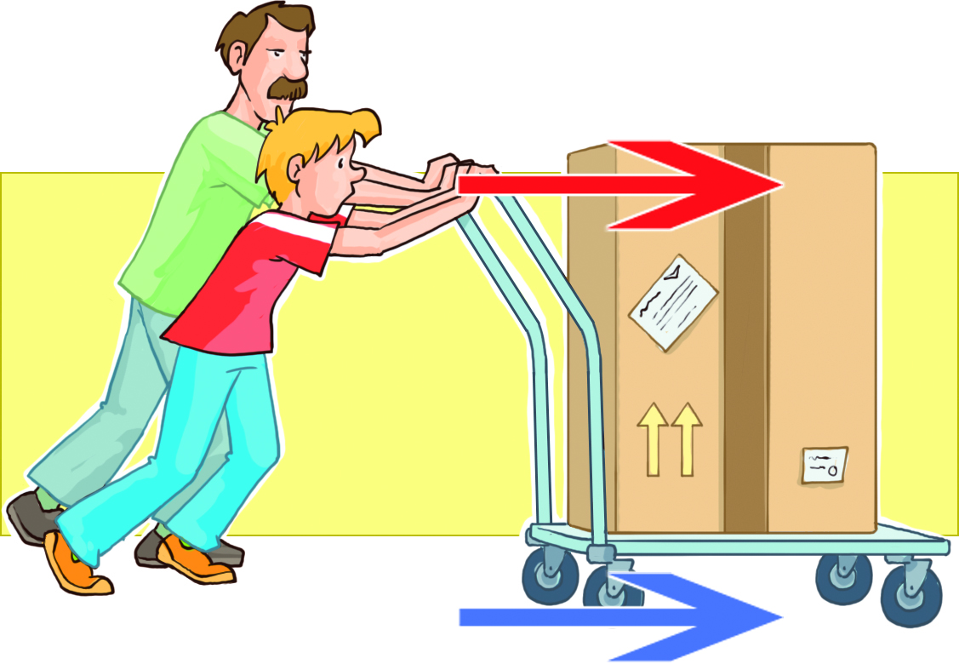
Il secondo principio della dinamica
Immagina di spingere un carrello del supermercato. Quando è vuoto lo spingi con facilità. Ma se utilizzi la stessa forza per spingerlo dopo averlo riempito, si muoverà più lentamente.
La variazione di velocità, o accelerazione, che è impressa a un corpo dipende dalla sua massa; applicando la stessa forza, maggiore è la massa e minore è l’accelerazione.
Se chiami in aiuto una seconda persona, potrete esercitare una forza maggiore e quindi riuscirete a spingere il carrello con una velocità più elevata. L’accelerazione è tanto maggiore, quanto maggiore è la forza applicata.
Le tre grandezze forza (F), massa (m) e accelerazione (a) sono legate fra di loro da una relazione matematica che rappresenta il secondo principio della dinamica: F = ma
Questo principio si può esprimere così: Una forza applicata a un corpo gli imprime un’accelerazione che è direttamente proporzionale all’intensità della forza stessa e inversamente proporzionale alla massa del corpo.

Slide 8
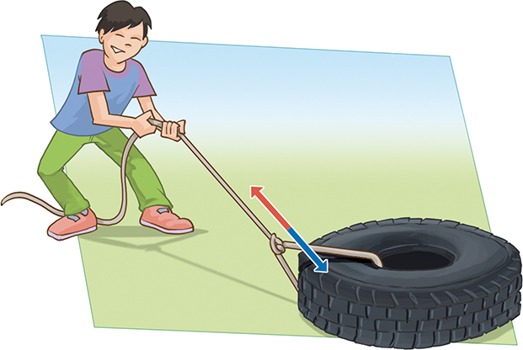
Il terzo principio della dinamica
Quando un corpo esercita una forza su un altro corpo, il secondo corpo oppone una certa resistenza al primo.
Supponi di voler spostare una pesante ruota di un camion appoggiata a terra, con l’aiuto di una corda che hai legato alla ruota. Per farla muovere devi esercitare una forza su di essa tirando verso di te la corda. Mentre tiri, però, è come se ti sentissi contemporaneamente
tirato a tua volta dalla ruota.
Si può quindi concludere che all’azione che tu eserciti sulla
ruota corrisponde una reazione in verso opposto che la ruota
esercita su di te. La forza è di uguale intensità e direzione,
ma verso opposto.
Terzo principio della dinamica: a ogni azione corrisponde una reazione uguale e contraria.

Slide 9
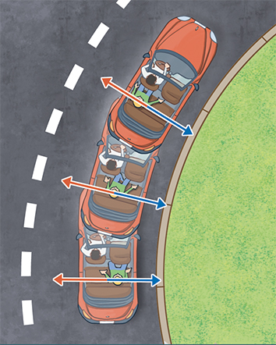
Forza centrifuga e forza centripeta
Dal primo principio della dinamica si deduce che ogni corpo tende a muoversi di moto rettilineo uniforme se non intervengono forze esterne a modificare il suo stato.
Che cosa succede, allora, a un corpo che si muove su una traiettoria circolare?
Quando un corpo si muove con un moto circolare uniforme (come quello di una giostra per bambini), sul corpo agisce una forza.
Un corpo, per muoversi con un moto circolare, deve subire una forza
che lo faccia deviare dalla sua traiettoria rettilinea. Questa forza si
chiama forza centripeta, perché è diretta verso il centro della traiettoria
circolare.
La forza centripeta permette a una macchina di curvare ed è causata
dall’attrito tra le ruote e la strada. Chi sta sull’auto però sente una forza
uguale e contraria, la forza centrifuga, che sembra spingerlo fuori.
La forza centrifuga è una forza apparente, cioè non esiste veramente
ma viene avvertita solo da chi si trova all’interno dell’auto.

